Slide 1
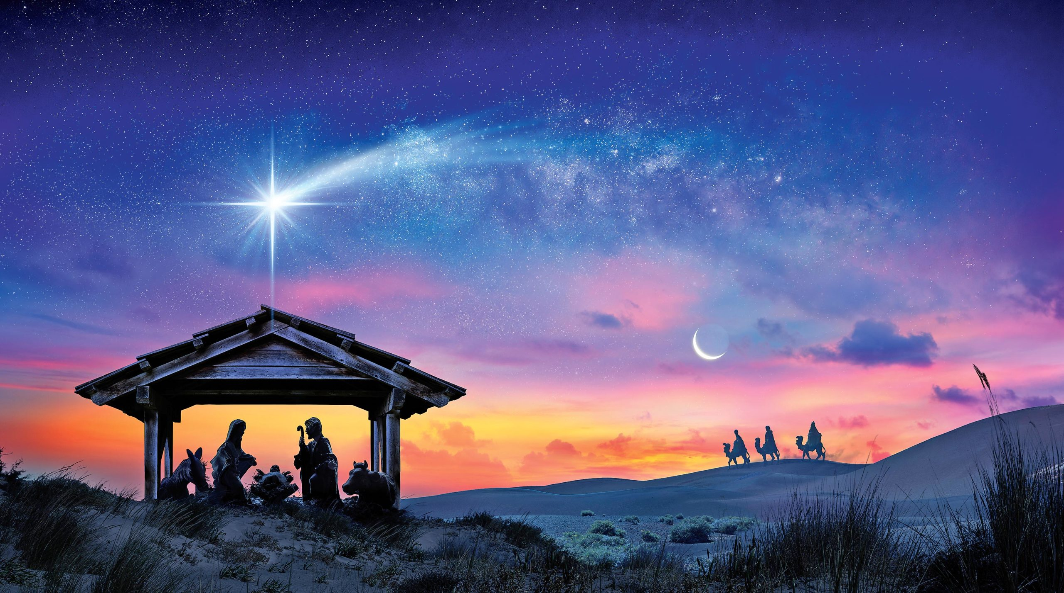
„⁹Abban nyilvánul meg Isten hozzánk való szeretete, hogy egyszülött Fiát küldte el Isten a világba, hogy éljünk őáltala. ¹⁰Ez a szeretet, és nem az, ahogy mi szeretjük Istent, hanem az, hogy ő szeretett minket, és elküldte a Fiát engesztelő áldozatul bűneinkért. ¹¹Szeretteim, ha így szeretett minket Isten, akkor mi is tartozunk azzal, hogy szeressük egymást. ¹²Istent soha senki sem látta: ha szeretjük egymást, Isten lakik bennünk, és az ő szeretete lett teljessé bennünk.

Slide 2
¹³Abból tudjuk, hogy benne maradunk, és ő mibennünk, hogy a maga Lelkéből adott nekünk. ¹⁴És mi láttuk, és mi teszünk bizonyságot arról, hogy az Atya elküldte a Fiát a világ üdvözítőjéül. ¹⁵Ha valaki vallja, hogy Jézus Isten Fia, abban Isten marad, ő pedig Istenben; ¹⁶és mi ismerjük és hisszük azt a szeretetet, amellyel Isten szeret minket. Isten szeretet, és aki a szeretetben marad, az Istenben marad, és Isten is őbenne.”
I Jn 4,9-16

Slide 3
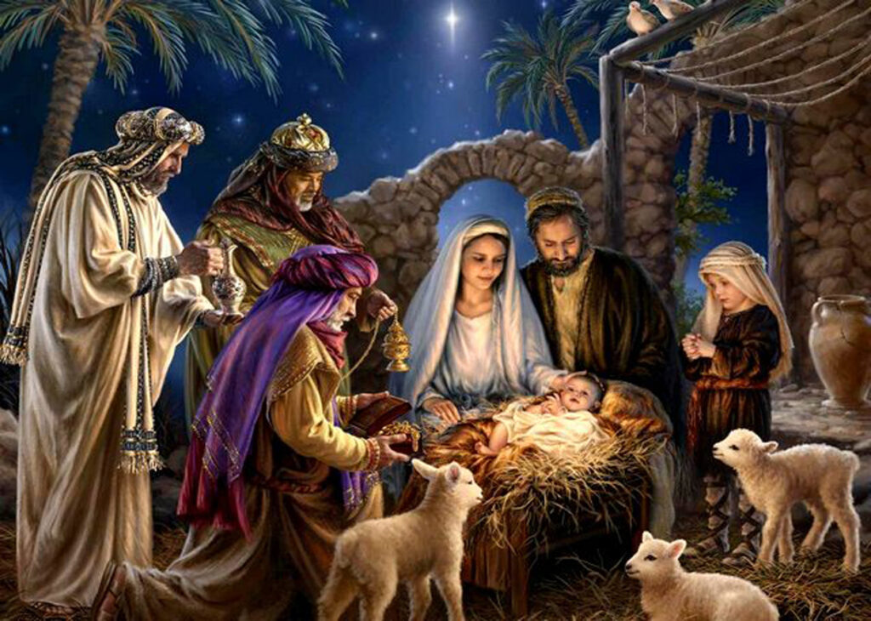
24-én, szenteste:
Jelenések könyve 22. fejezet
25-én, Karácsony 1. napja:
Római levél 5. fejezet
26-án, Karácsony 2. napja:
János 1. levele, 4. fejezet

Slide 4
Emberi szeretet
Isteni szeretet
A szeretethez „jelet kér”
A szeretetének „jelét adja”
Érdekkel párosul vagy
feltételhez kötött
Érdek – és
feltétel nélküli

Slide 5
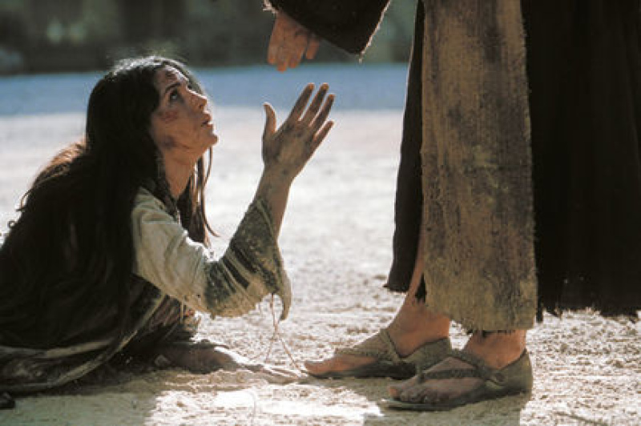
„Aki bűntelen közületek,
az vessen rá először követ.” Jn 8,7b
„Én sem ítéllek el téged, menj el,
és mostantól fogva többé ne vétkezz!”
Jn 8,11
Múltban – megbocsátó szeretet
Jelenben – megmentő szeretet
Jövőben – óvó szeretet

Slide 6
Emberi szeretet
Isteni szeretet
Az egyik követ ragad és szikrázó szemekkel ítéletet akar végrehajtani
A másik szavaiból szeretet árad
és az ítélet köveit teteti le
Az egyik halálra kövezne
A másik megbocsát
Az egyik irgalmatlan a másikkal szemben
A másik tud irgalmasságot gyakorolni
Az egyik a porba taszít és a földbe döngöl
A másik lehajol és felemel
Az egyiknek egy szava sincs a másikhoz
A másik szavaiból és tetteiből a megbocsátó, – megmentő – és óvó szeretet ragyog fel.

Slide 7
Emberi szeretet
Isteni szeretet
A szeretethez „jelet kér”
A szeretetének „jelét adja”
Érdekkel párosul vagy
feltételhez kötött
Érdek – és
feltétel nélküli
Részrehajló, személyválogató
Nem személyválogató, őszinte

Slide 8
Emberi szeretet
Isteni szeretet
„jelet kér”
„jelét adja”
A szeretethez
A szeretetének
„⁹Abban nyilvánul meg Isten hozzánk való szeretete,
hogy egyszülött Fiát küldte el Isten a világba…” I Jn 4,9

Slide 9
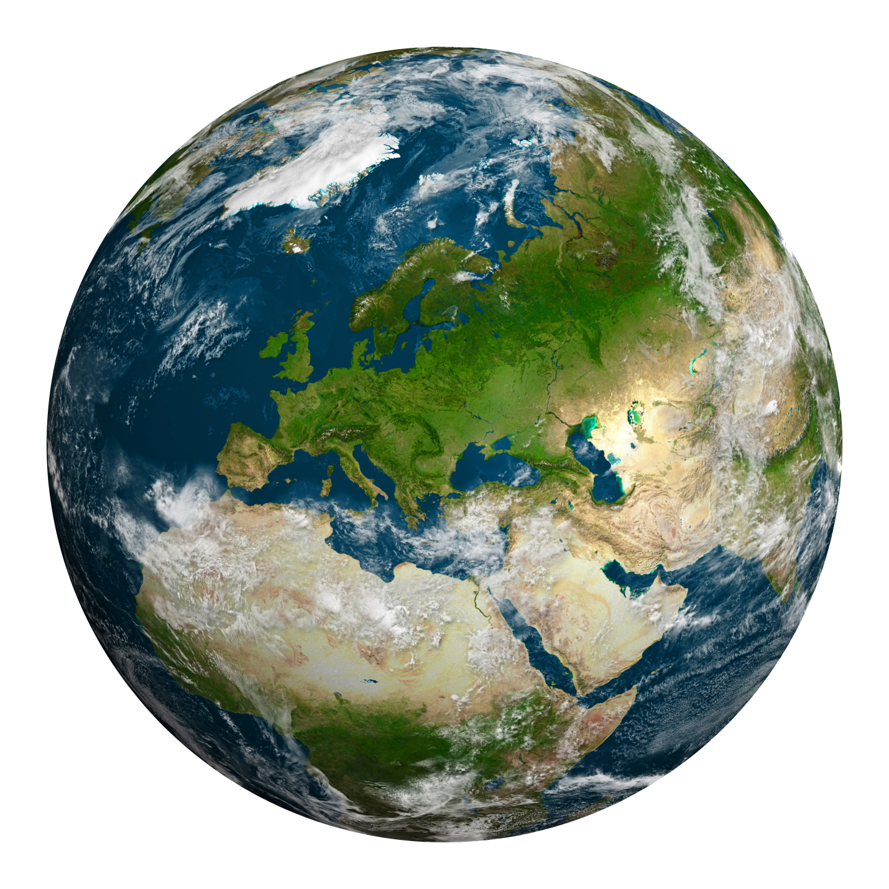
κόσμον - világ
„egyszülött Fiát küldte el Isten a világba…” I Jn 4,9

Slide 10
„elküldte a Fiát engesztelő áldozatul bűneinkért.”
Ok: bűneink
Cél: engesztelő áldozatul

Slide 11
„¹⁹Isten ugyanis Krisztusban megbékéltette a világot önmagával, úgyhogy nem tulajdonította nekik vétkeiket” II Kor 5,19

Slide 12
„¹²Az az én parancsolatom, hogy úgy szeressétek egymást, ahogyan én szerettelek titeket.” Jn 15,12

Slide 13
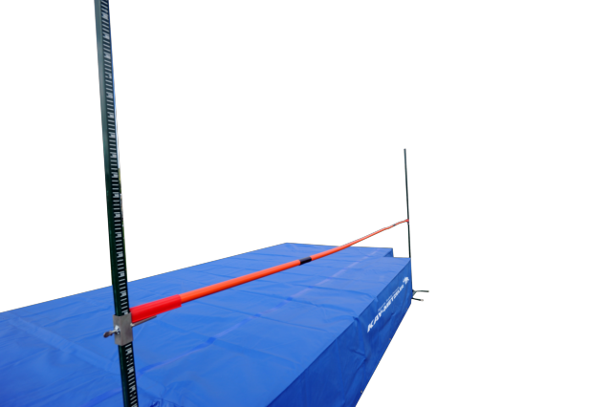
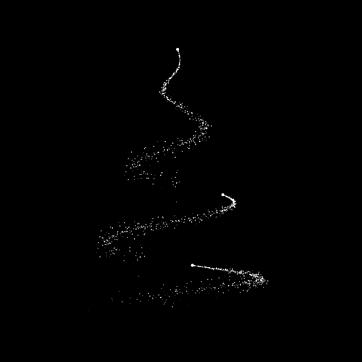
szeretet-mérce

